Slide 1




CAPACITACIÓN 3 – MICROSOFT WORD INTERMEDIO AVANZADO
“El aprendizaje no tiene edad.
Cada clic que damos juntos es un avance hacia más
independencia, confianza y nuevas oportunidades.”
— Edison Yagual

Slide 2
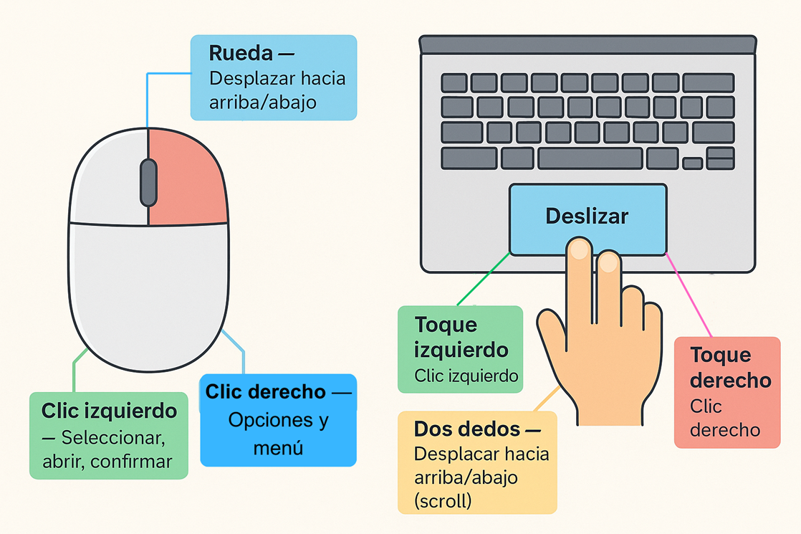
PARTES DEL MOUSE Y TRACKPAD

Slide 3
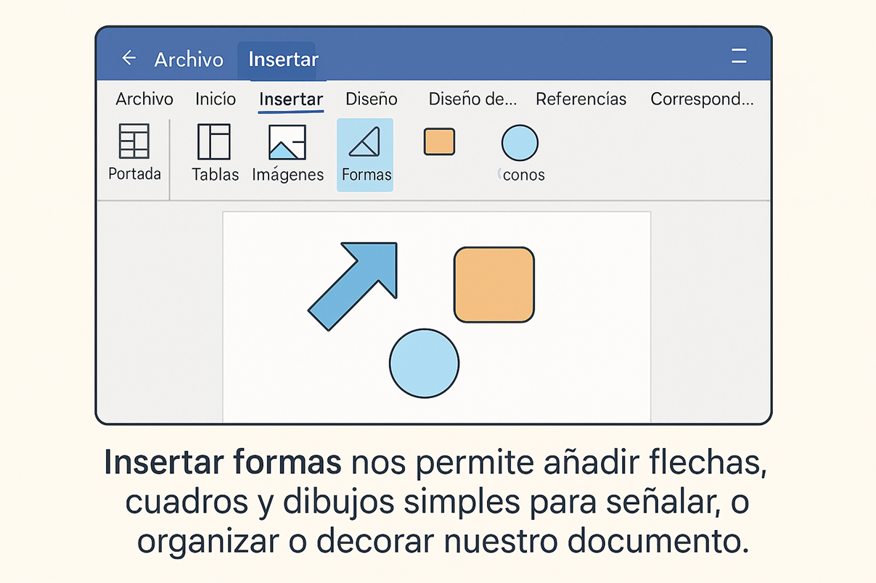

INSERTAR FORMAS

Slide 4
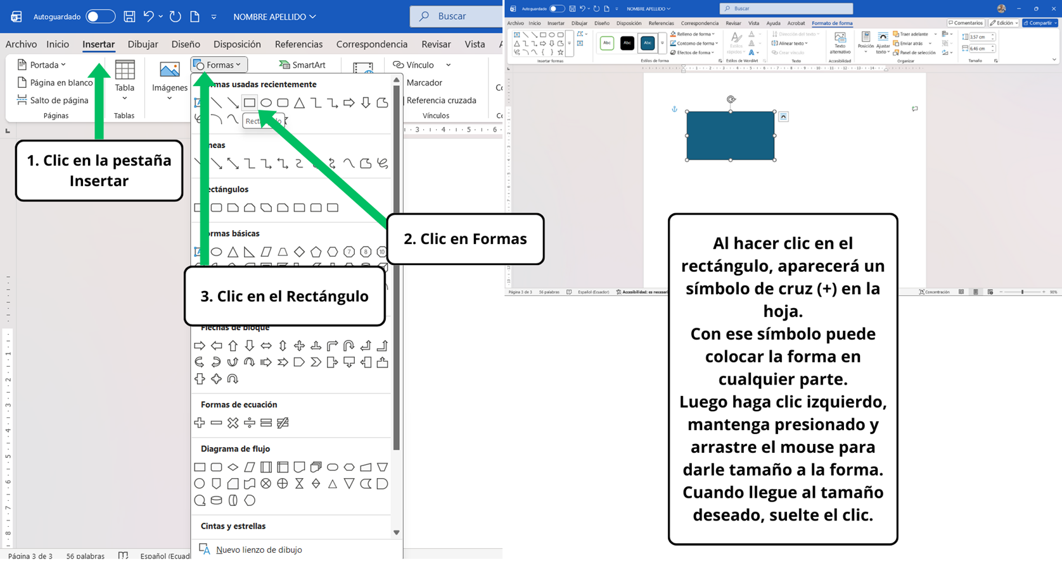
PASOS

Slide 5
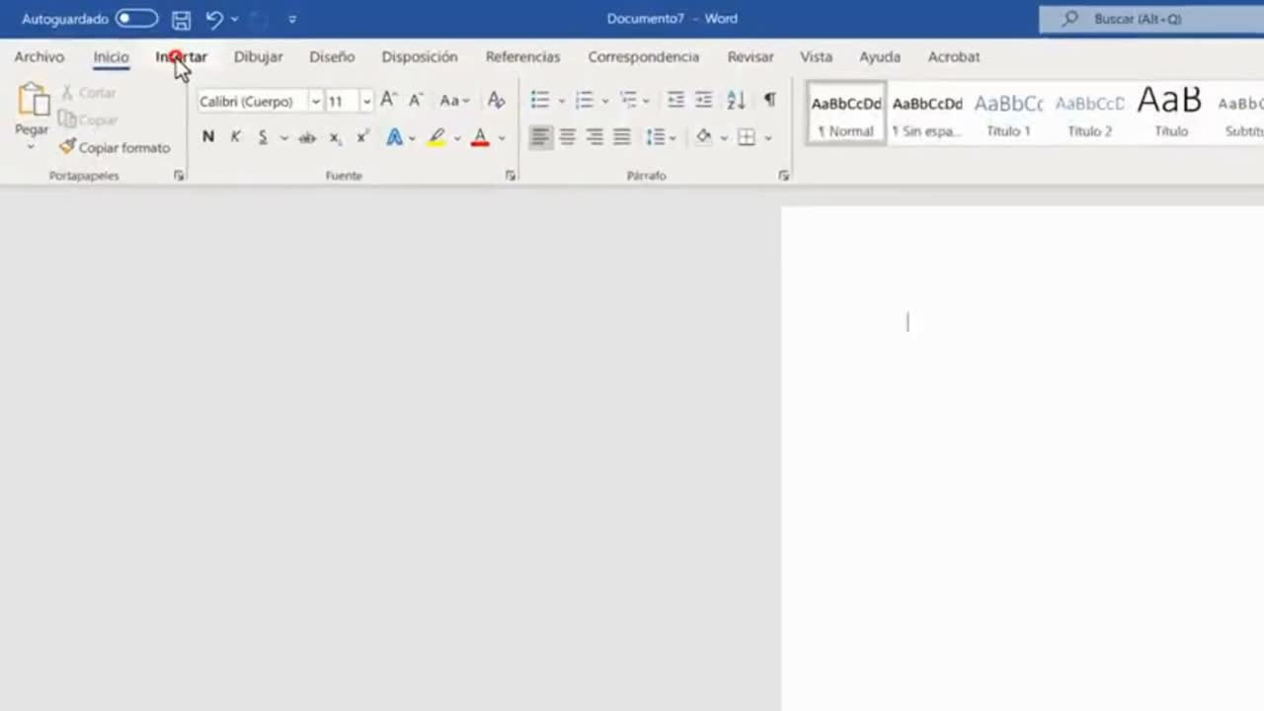

Slide 6
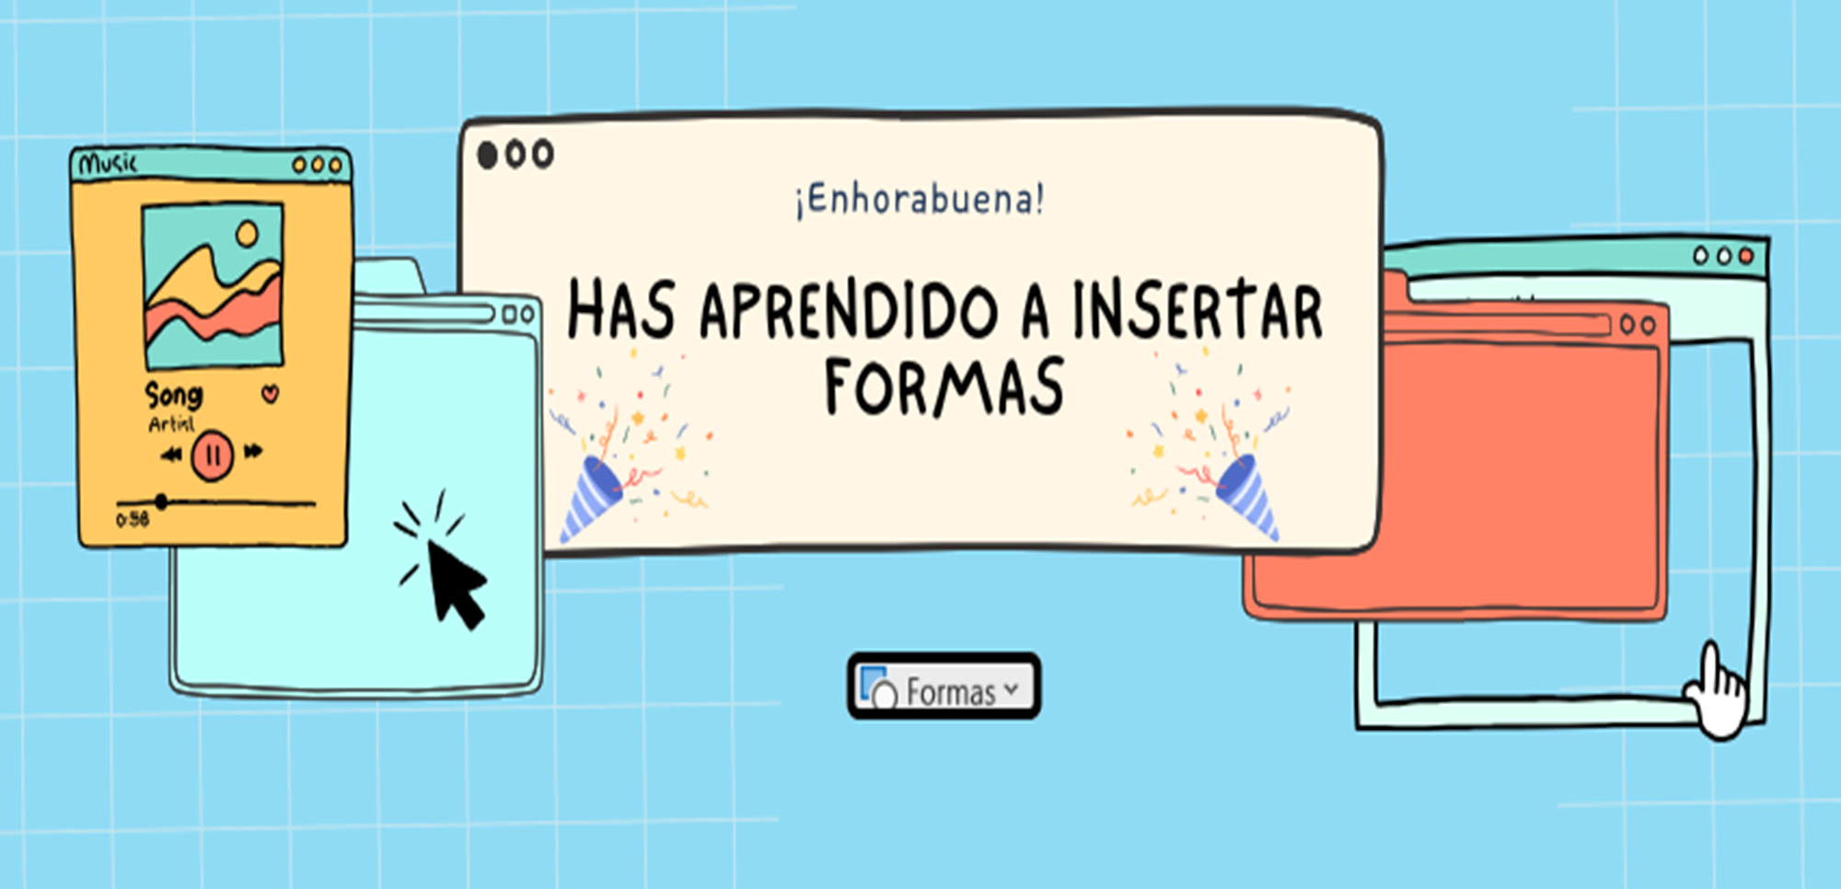

Slide 7
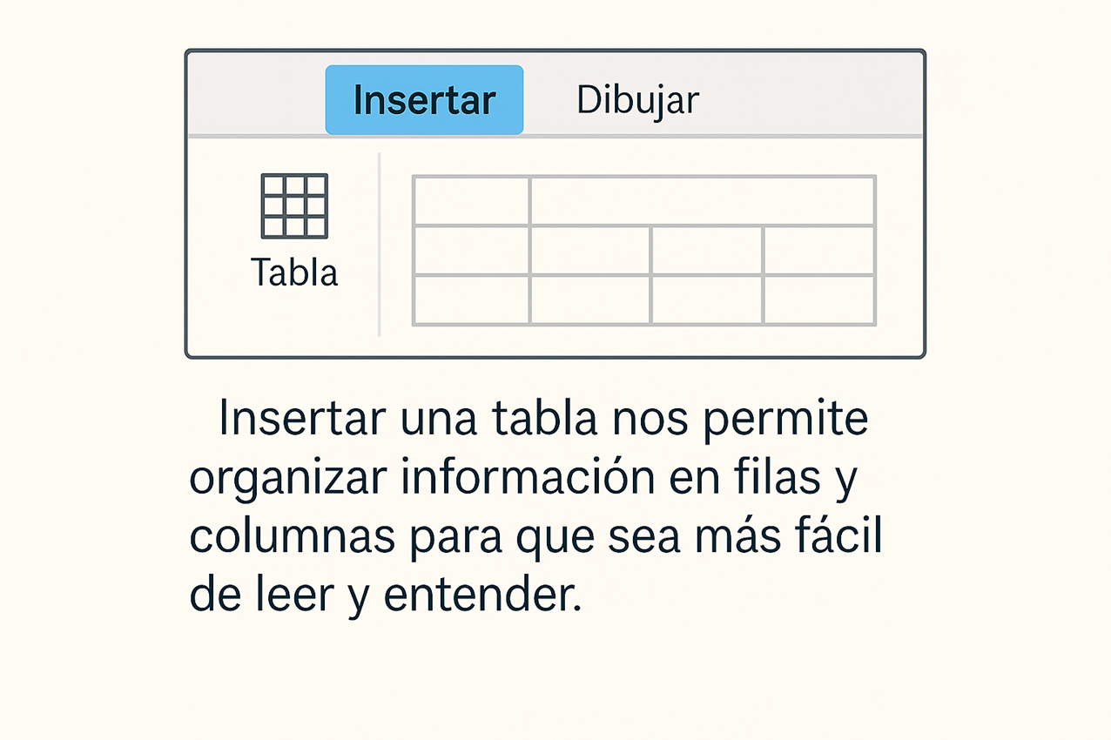
INSERTAR TABLAS

Slide 8
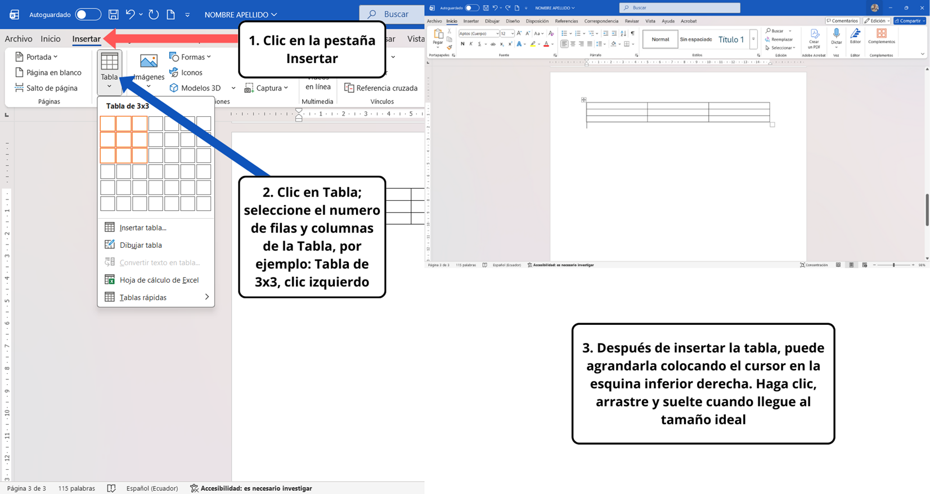
PASOS

Slide 9

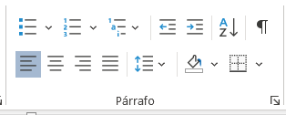



TIPOS DE ALINEACIONES
Justificar
Alinear hacia la izquierda
Alinear hacia la derecha
Alinear hacia el centro

Slide 10

MINI ACTIVIDAD
Cual es su funcion?

Slide 11
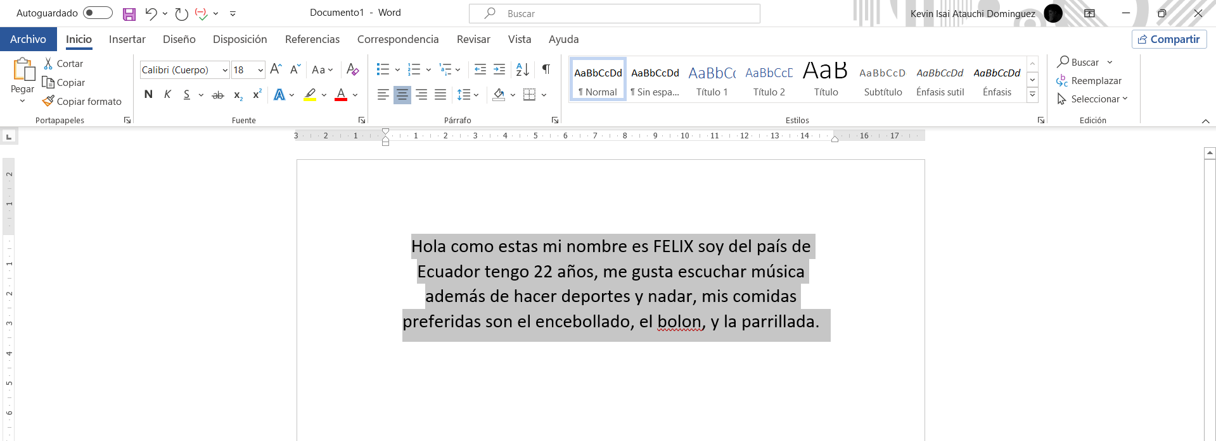


ALINEACION AL CENTRO
paso 2:
clic derecho en la opcion de centrar
paso 1:
seleccionar el texto a querer alinear

Slide 12
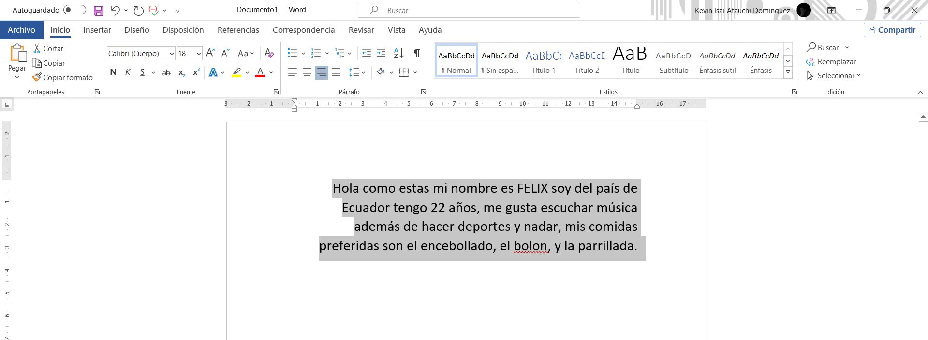
ALINEACION A LA DERECHA
paso 2:
clic derecho en la opcion “alinear a la derecha”
paso 1:
seleccionar el texto a querer alinear

Slide 13
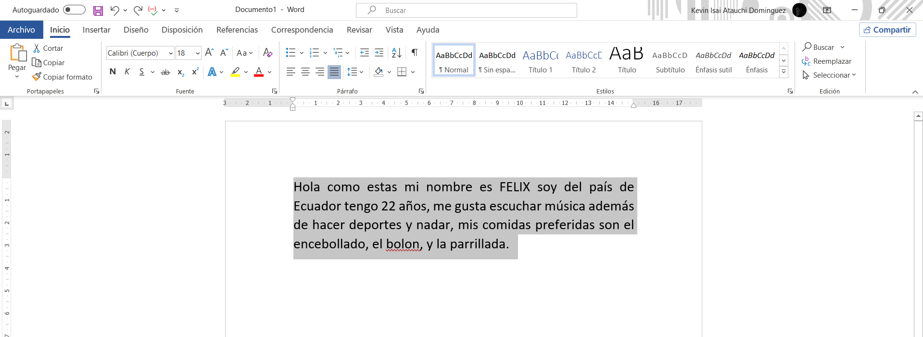
ALINEACION JUSTIFICADO
paso 2:
clic derecho en la opcion “Justificar”
paso 1:
seleccionar el texto a querer alinear

Slide 14
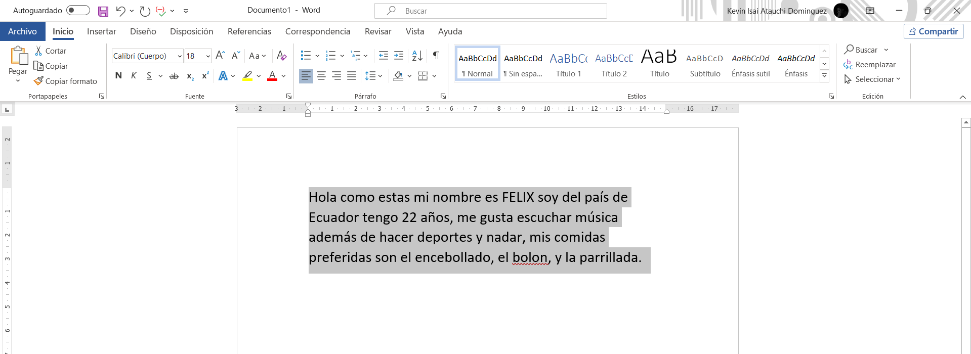
ALINEACION A LA IZQUIERDA
paso 2:
clic izquierdo en la opcion de centrar
paso 1:
seleccionar el texto a querer alinear

Slide 15



LISTAS NUMERADAS Y VIÑETAS
Sirve para ordenar pasos o instrucciones.
Ingredientes:
papa
cebolla
tomate
lechuga

Slide 16
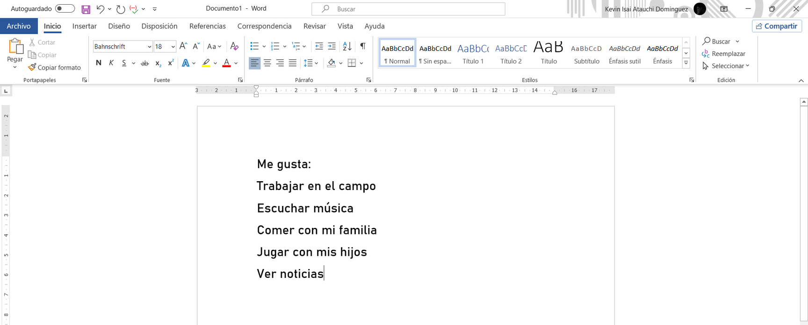
ACTIVIDAD
escribe una lista de las cosas que te gustan hacer
Ejemplo

Slide 17
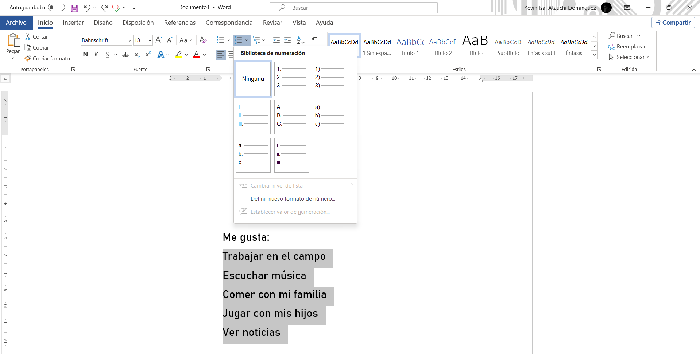


JUGAR CON LA OPCIONES
paso 2:
clic derecho en la opcion de gusto propio
paso 1:
seleccionar el texto a querer enumerar

Slide 18
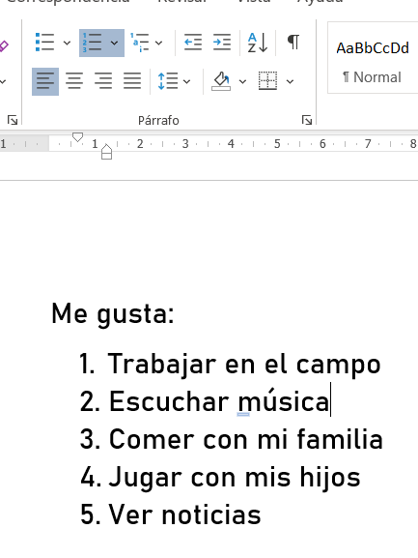
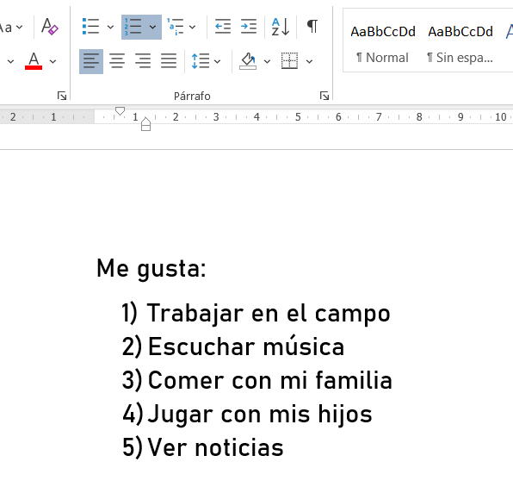
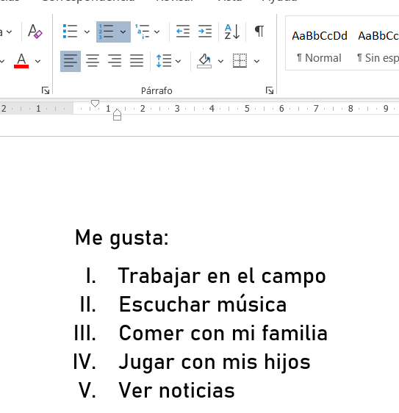
EJEMPLOS

Slide 19
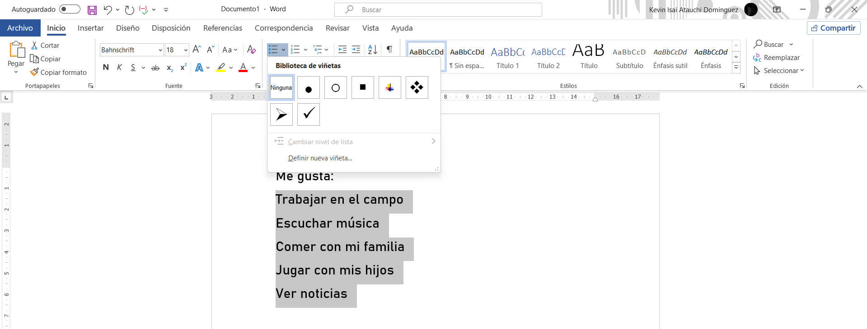
JUGAR CON LAS VIÑETAS
paso 2:
clic derecho en la opcion de gusto propio
paso 1:
seleccionar el texto a querer poner viñeta

